Slide 1
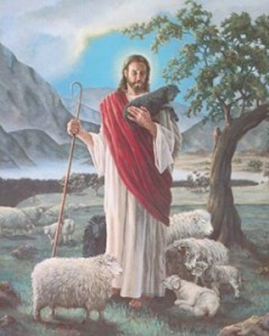
Iglesia Metodista
El Buen Pastor, Puebla
1963 49 Aniversario 2012

Slide 2
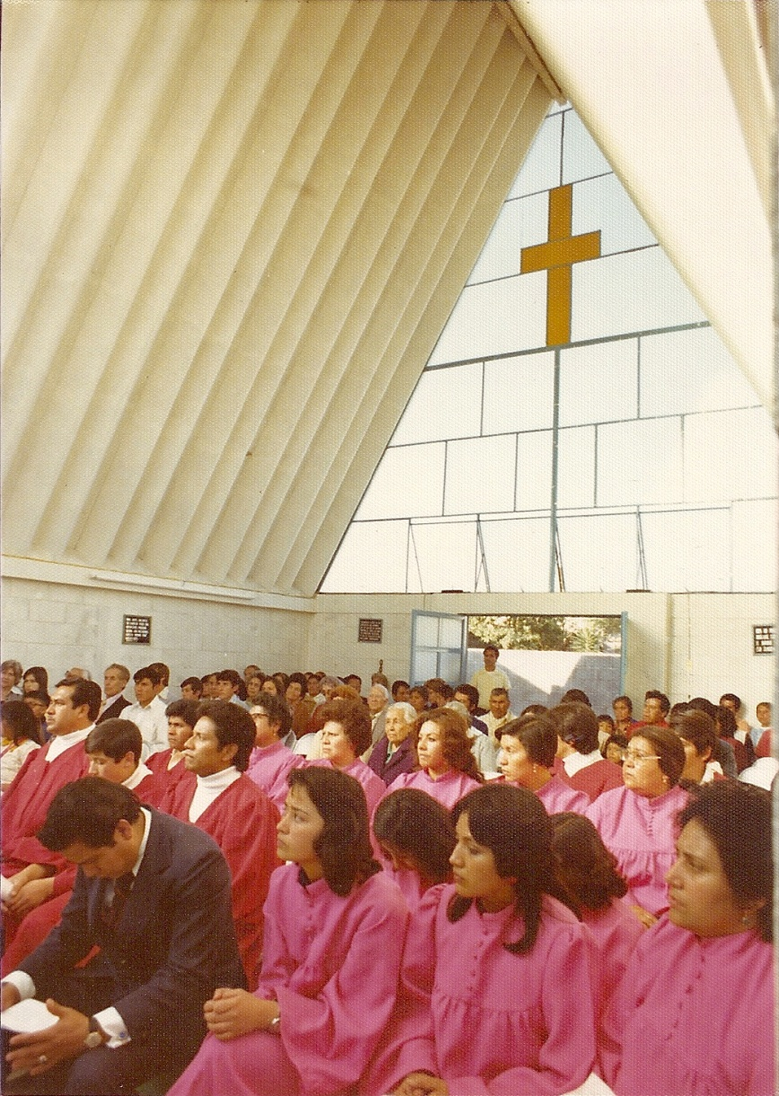
Dedicación del templo, 197_
Participación del Coro de Emanuel

Slide 3
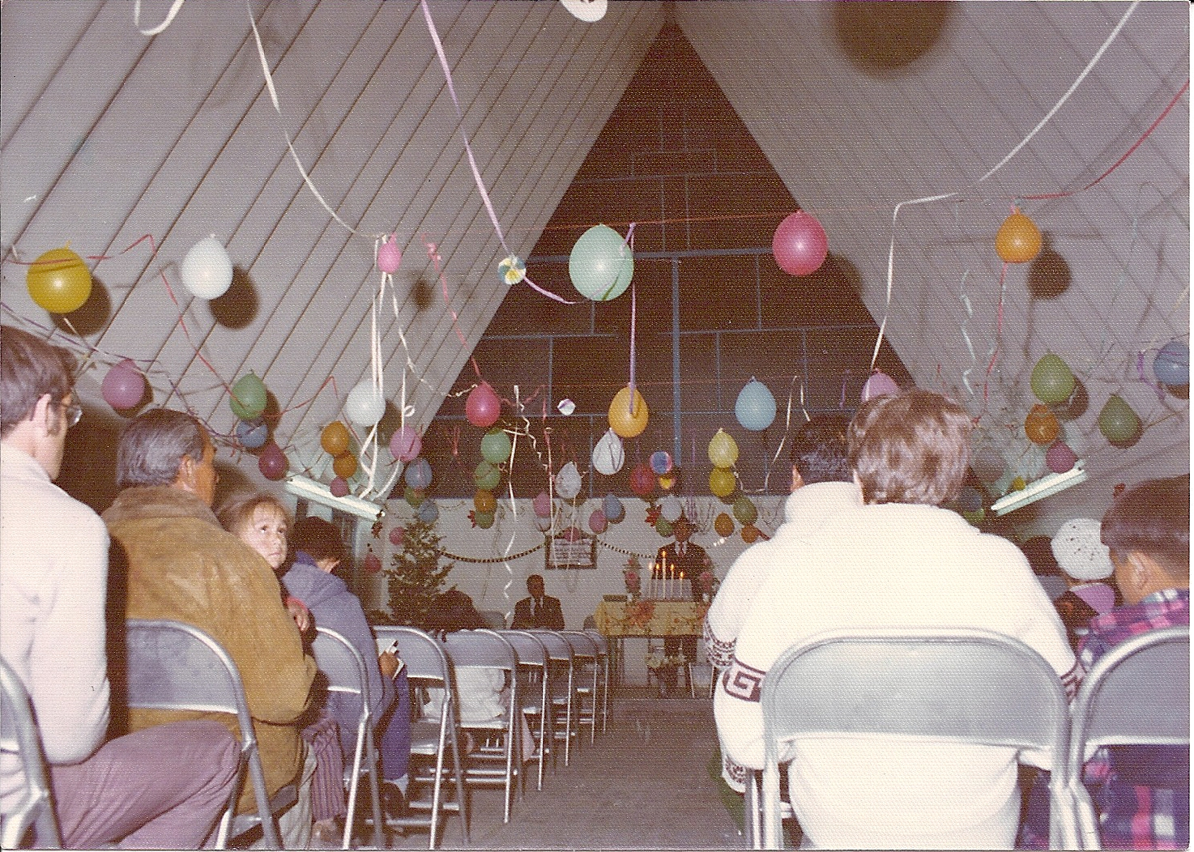
Navidad, 197_

Slide 4
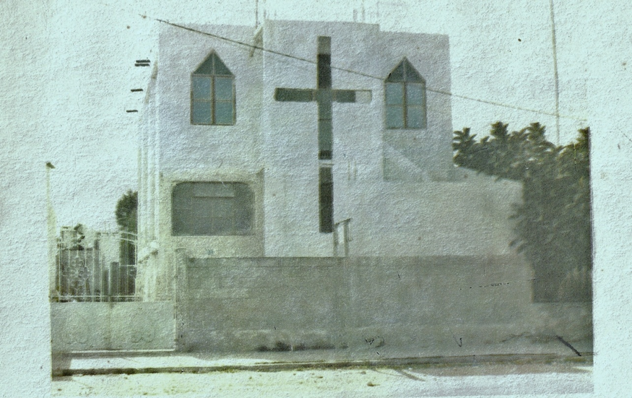
Templo
25 Poniente 4103
198_

Slide 5
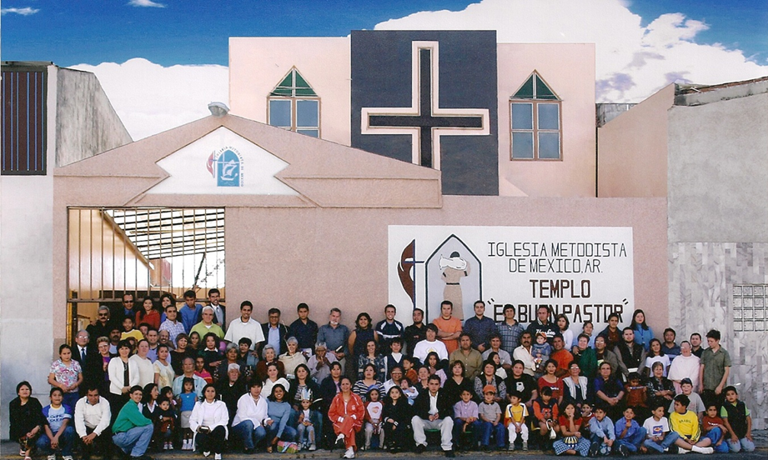
Parte de la congregación
2005

Slide 6
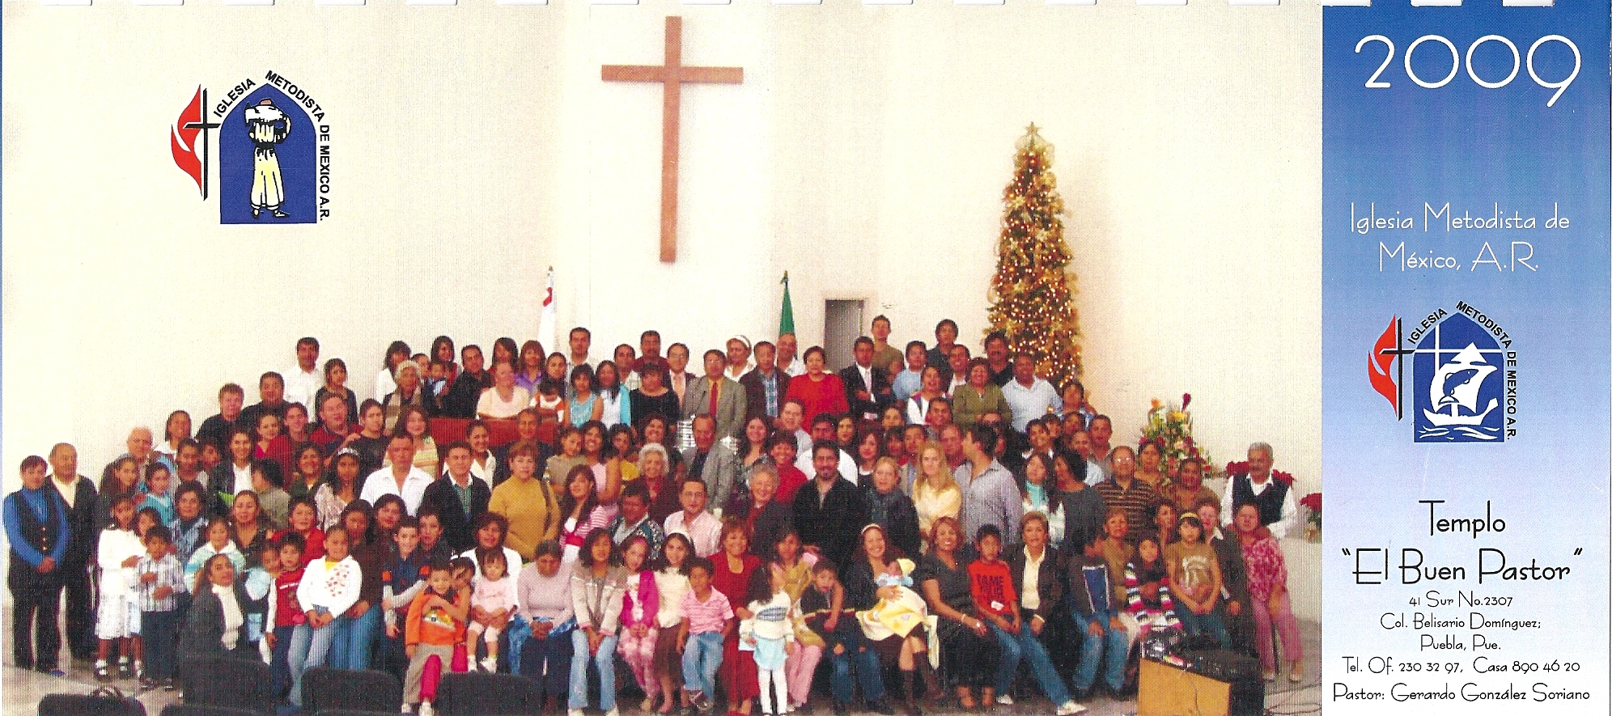
Parte de la congregación
2009

Slide 7
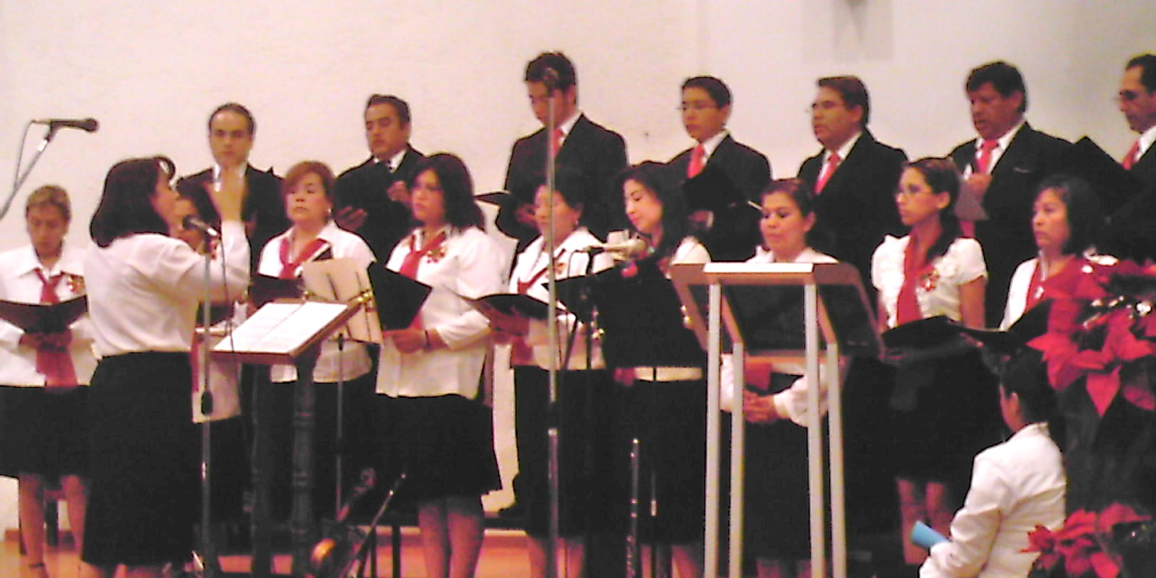
Concierto de Navidad

Slide 8
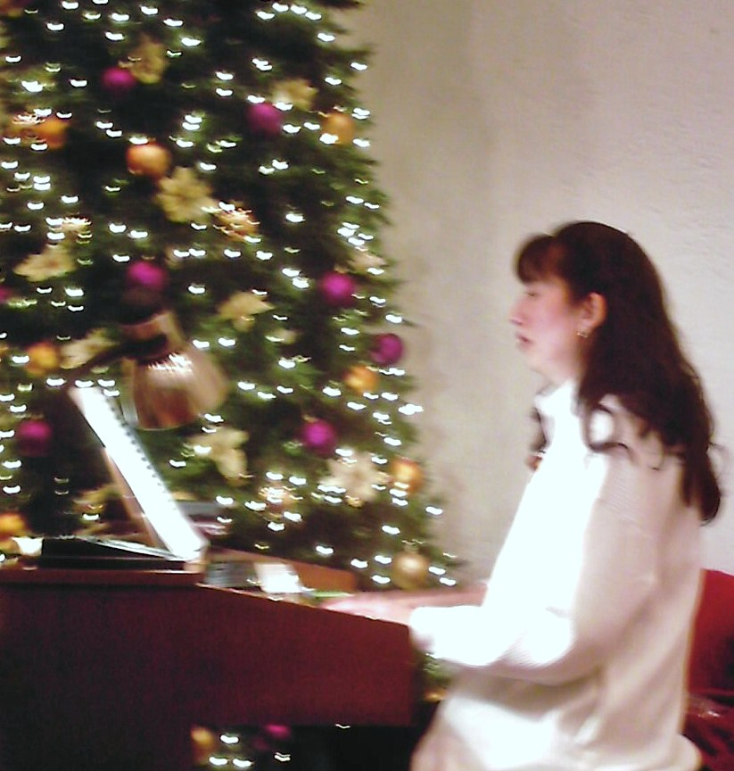
Organista Areli Zavaleta Tochijara

Slide 9
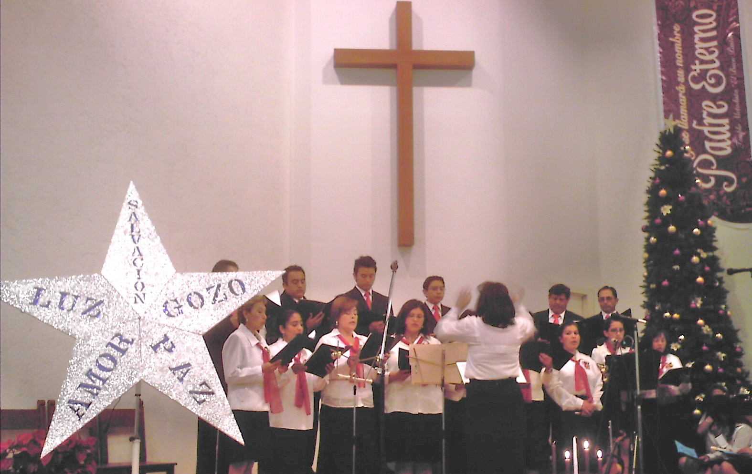
Concierto de Navidad

Slide 10
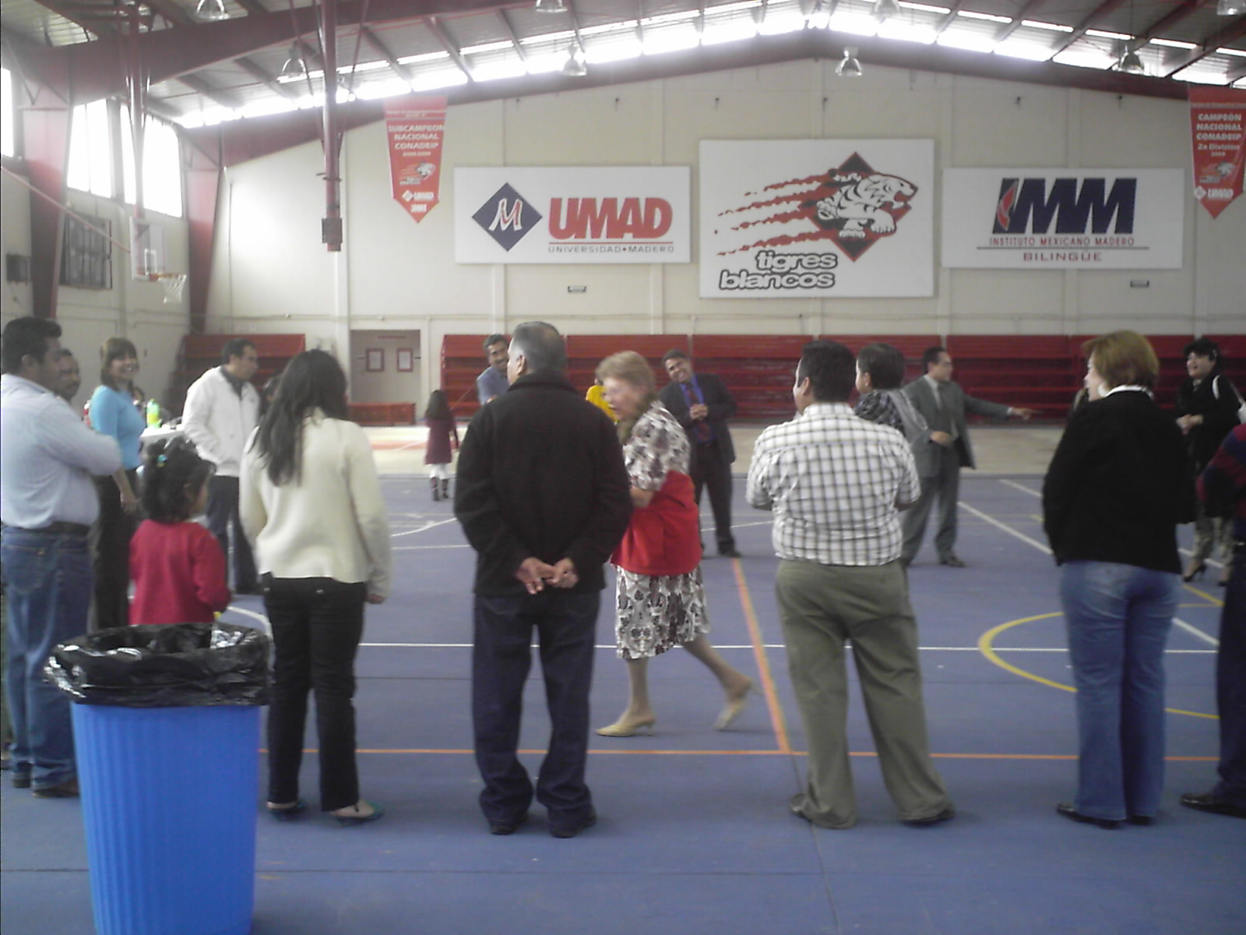
Convivencia en la UMAD

Slide 11
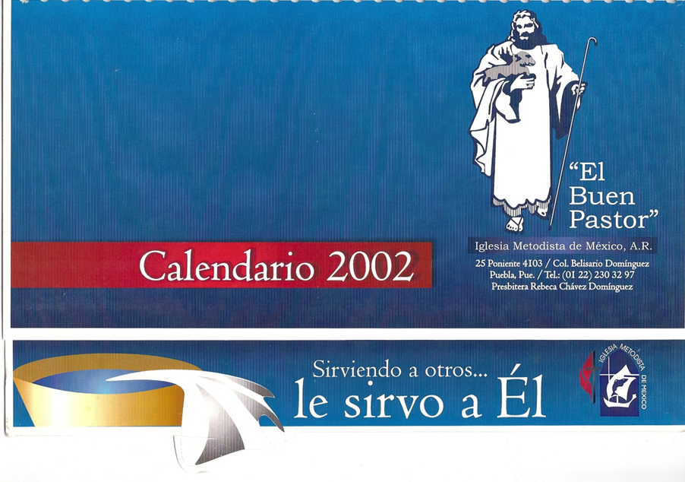
Calendario 2002

Slide 12
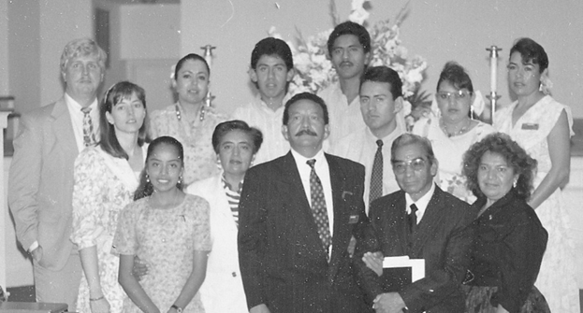
Miembros de la congregación, en caravana a los EEUU, 199_

Slide 13
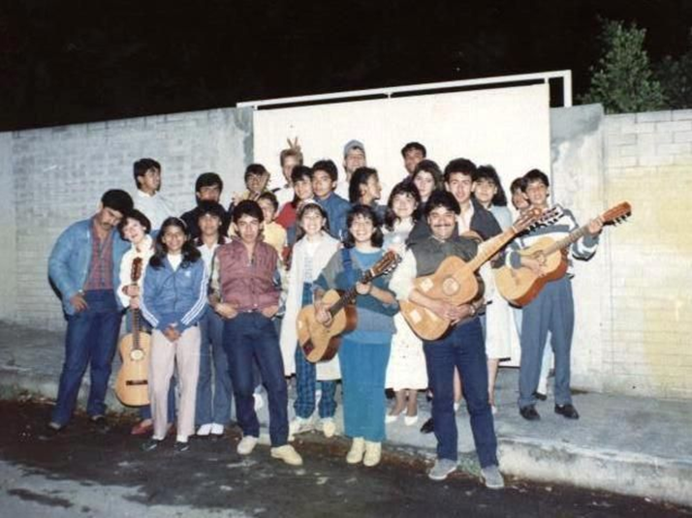
Divina juventud… del siglo pasado

Slide 14
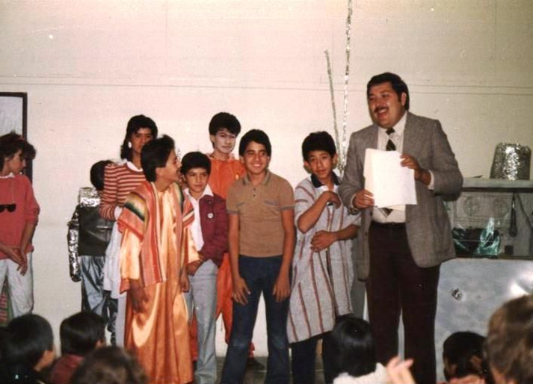
Adolescencia… del siglo pasado

Slide 15
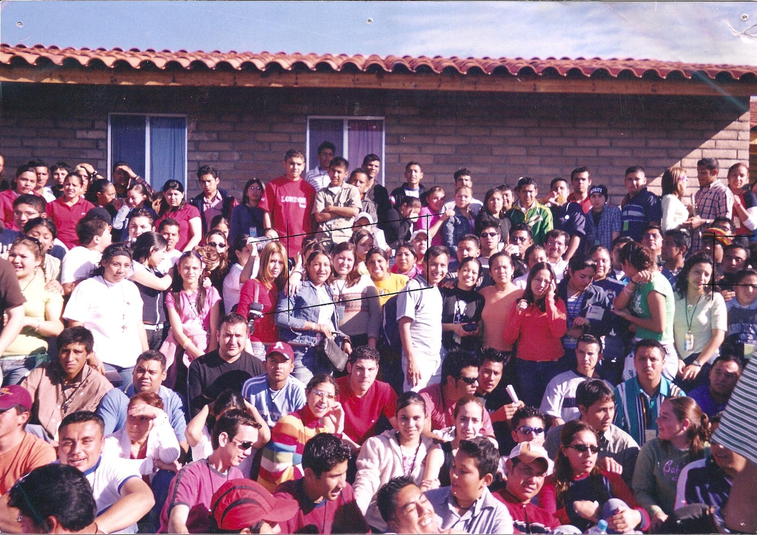
Campamento Nacional de Ministerios, Sonora, 2005
Estephania Herrera, Juliana Vinay, Tania Rios, Mildred de Román, Israel Gómez

Slide 16
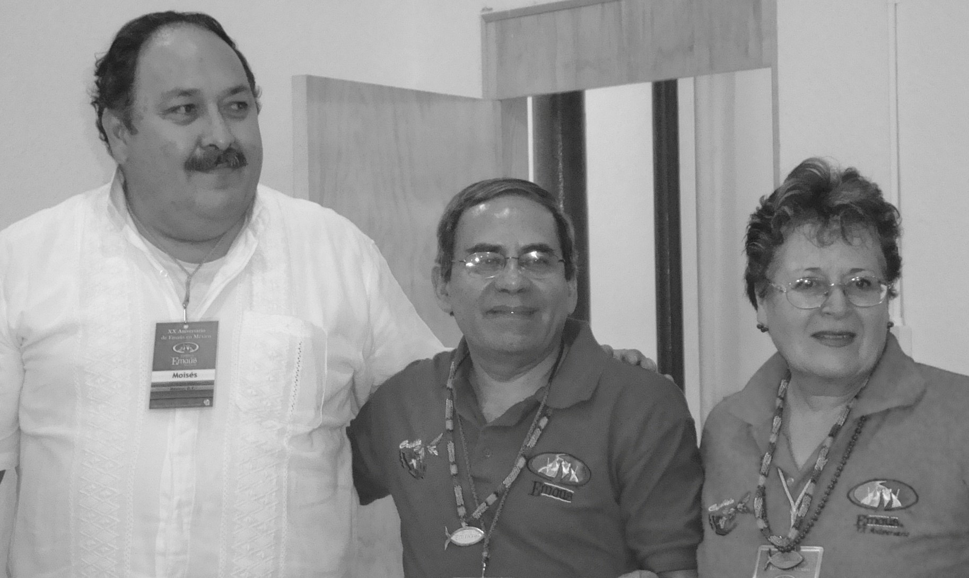
Precursores del Programa Emaús en México, Pastor y miembros de nuestra congregación, 1989.

Slide 17
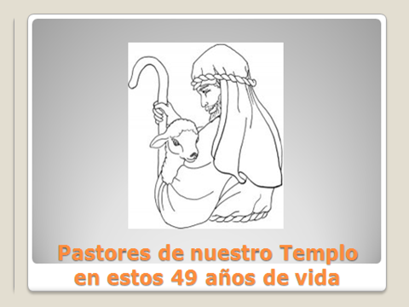

Slide 18
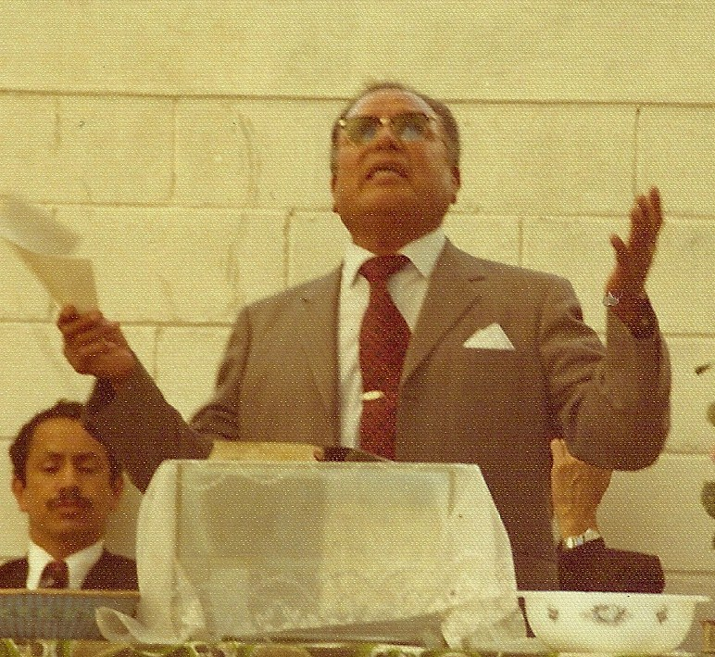
Pastor laico David Romero Vélez
1964 - 1977

Slide 19
Pastor Palemón Fernández
1977 - 1978

Slide 20
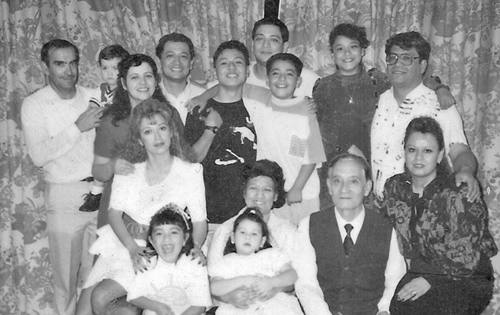
Pastor Florentino Tavera (†) y familia
1978 – 1984

Slide 21
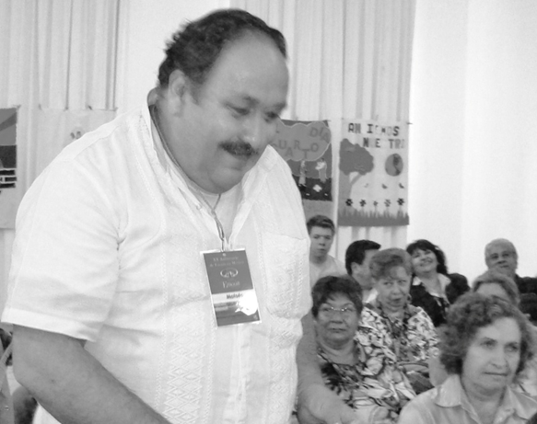
Pastor Moisés Valderrama Gómez
1984 – 1986 y 1988 - 1989

Slide 22
Pastor Alberto de Castilla
1986 - 1987

Slide 23
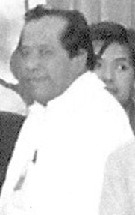
Pastor Rosendo Sánchez Cedillo
1987 - 1988

Slide 24
Pastor Benjamín Hernández Chávez
1989 - 1990

Slide 25
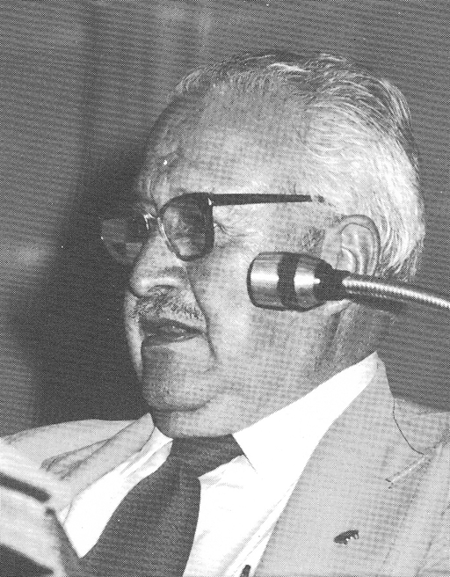
Pastor Jubilado, adscrito
Raúl Ruiz López (†)
1988 - 1990

Slide 26
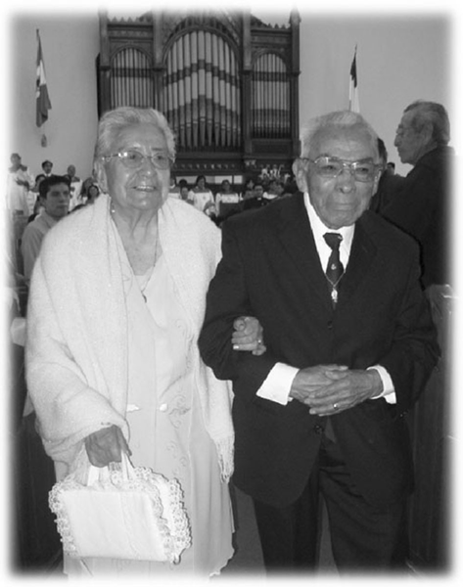
Pastor Josué Álvarez Rosales
1990 - 1994

Slide 27
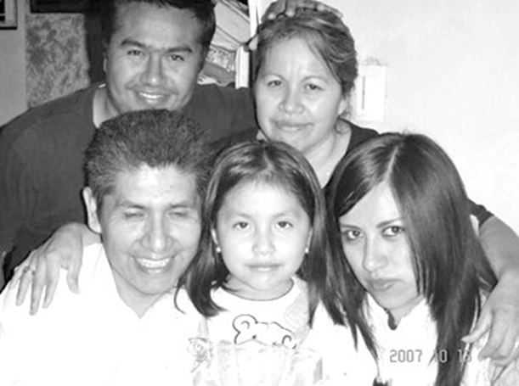
Pastor Cruz Hernández Vargas
1994 - 1996

Slide 28
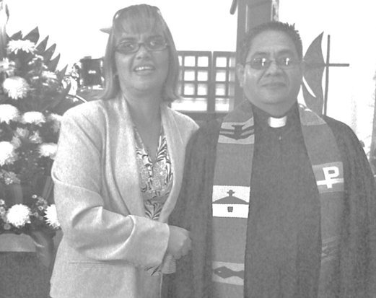
Pastor Roberto Arteaga Vargas
1996 – 2000

Slide 29
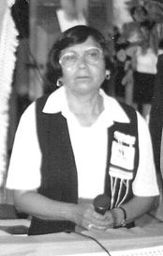
Pastora Rebeca Chávez Domínguez
2000 - 2004

Slide 30
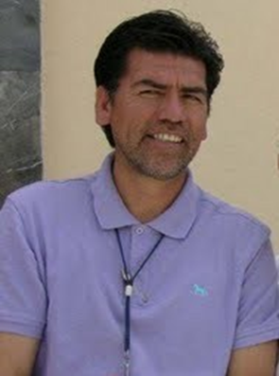
Pastor Isaías Ramos Corona
2004 - 2005

Slide 31
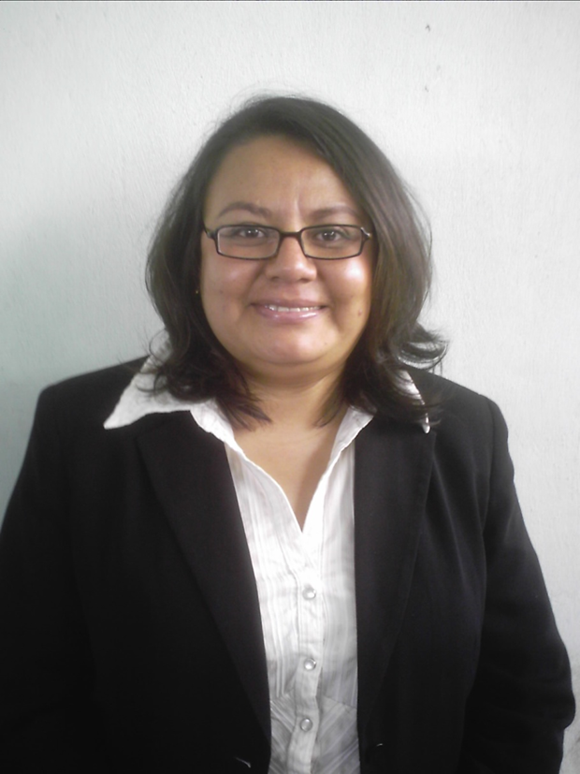
Pastora Raquel Balbuena Osorio
2005 - 2006

Slide 32
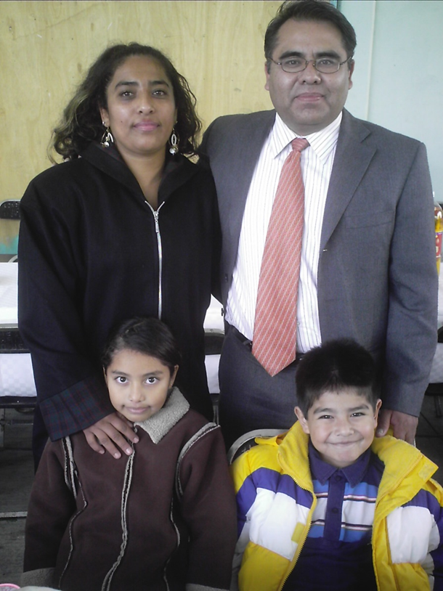
Pastor Gerardo González Soriano
2006 - 2010

Slide 33
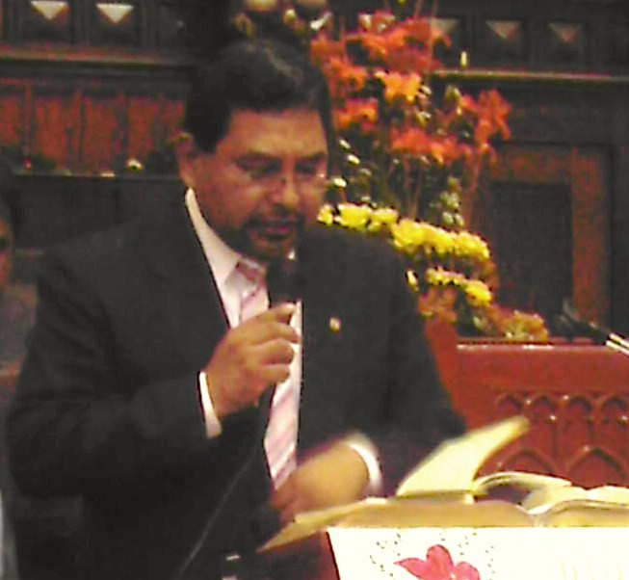
Pastor Moisés Ricardo
Damián González
2010 - 2011

Slide 34
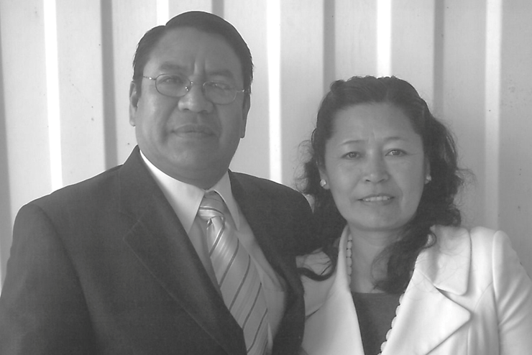
Pastor Pedro Moreno Cano
2011

Slide 35
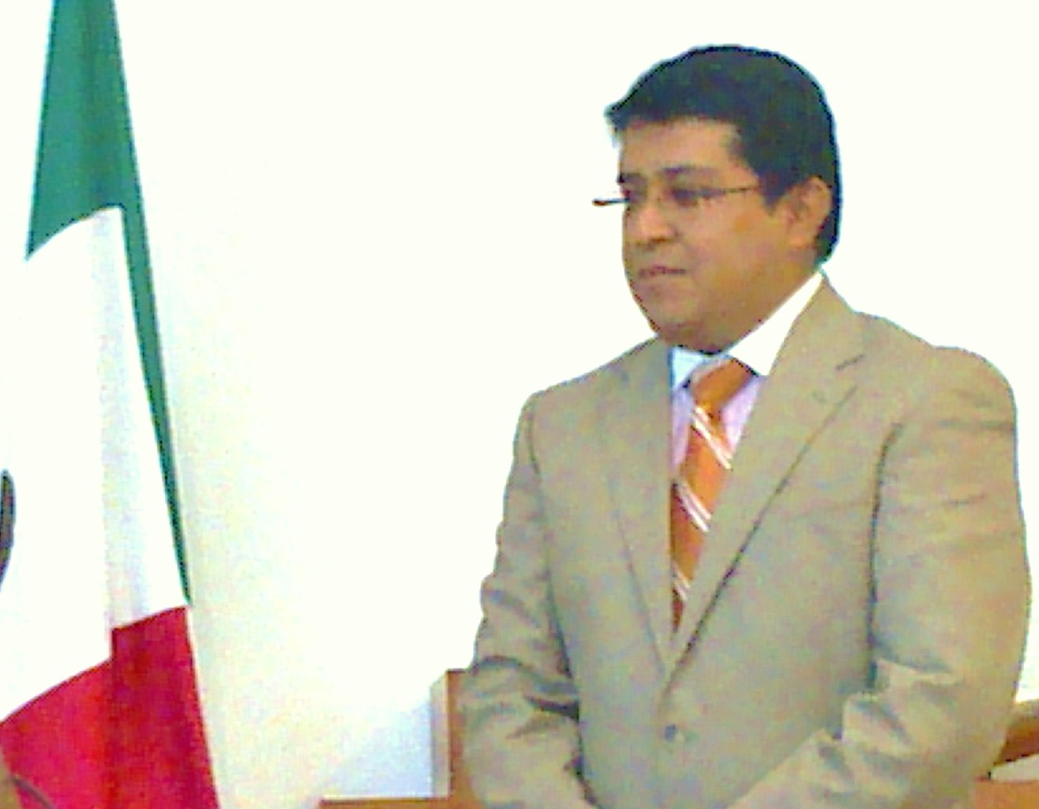
Pastor Jair Limón Xicohtencatl
2011 -

Slide 36
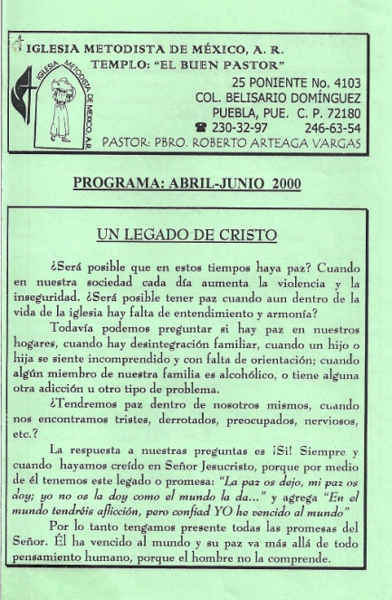
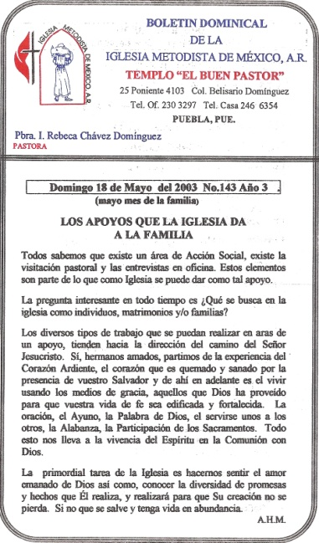
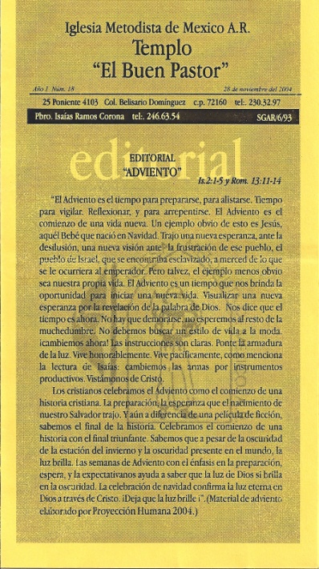
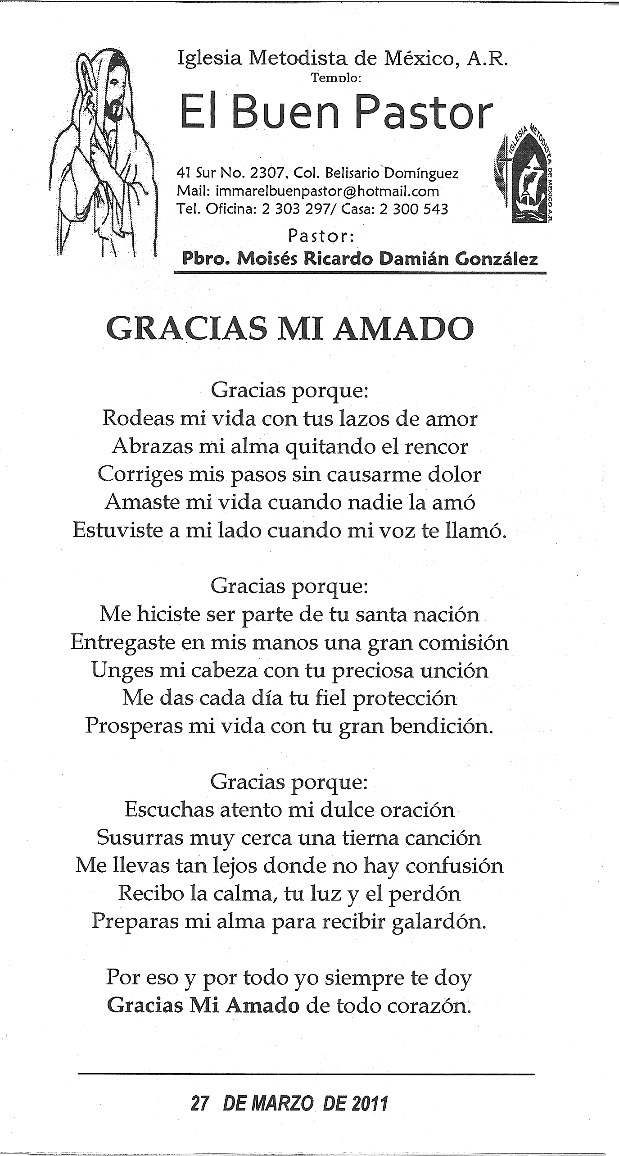
Nuestros boletines dominicales
2000, 2003, 2004, 2011

Slide 37
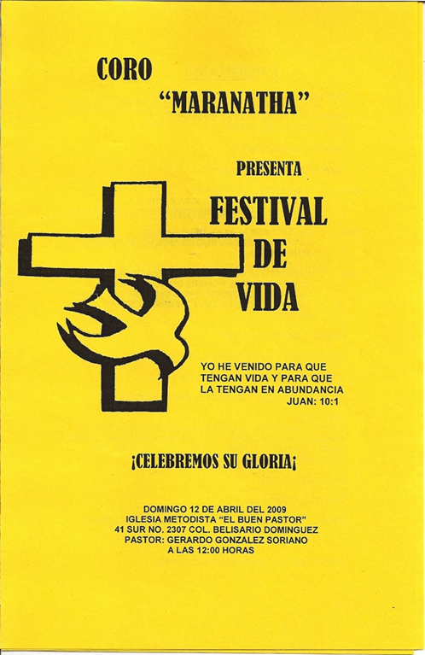
Invitación Concierto Coro
Maranatha, 2009

Slide 38
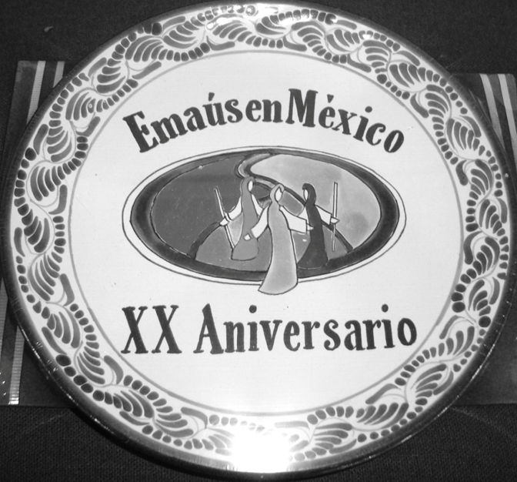
Participación en el XX Aniversario
1989 - 2009

Slide 39
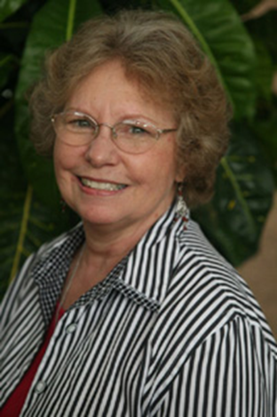
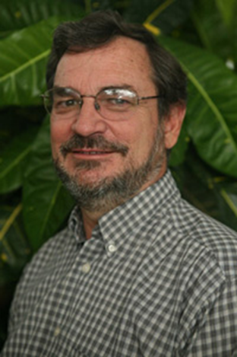
Misioneros
Misioneros
Muriel y Terry Henderson
Promotores de El Buen Pastor

Slide 40
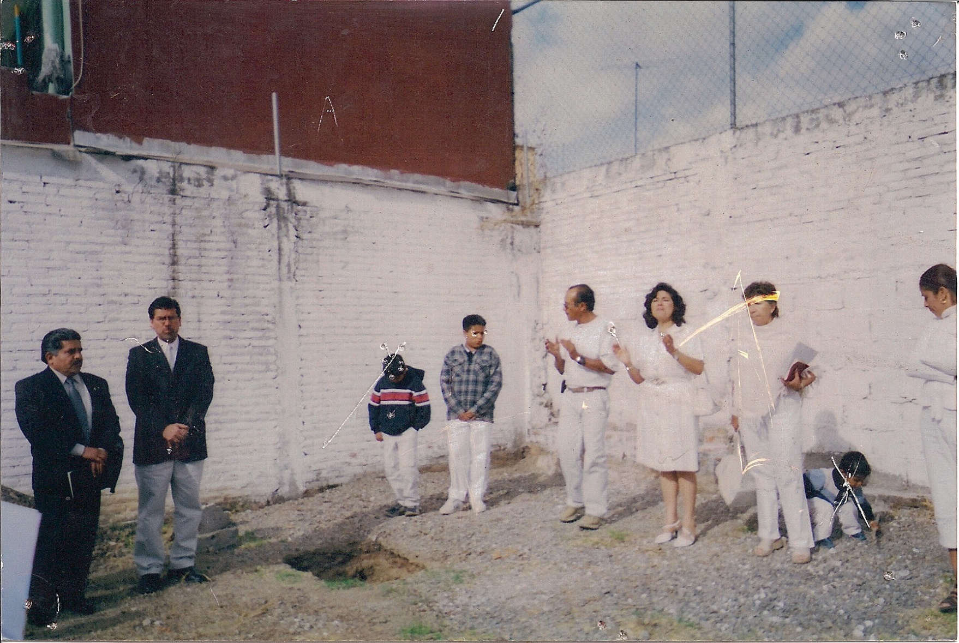
Colocación por 2ª o 3ª vez de la
“Primera Piedra”, 2005
Obispo Hernández y Pastor Isaías

Slide 41
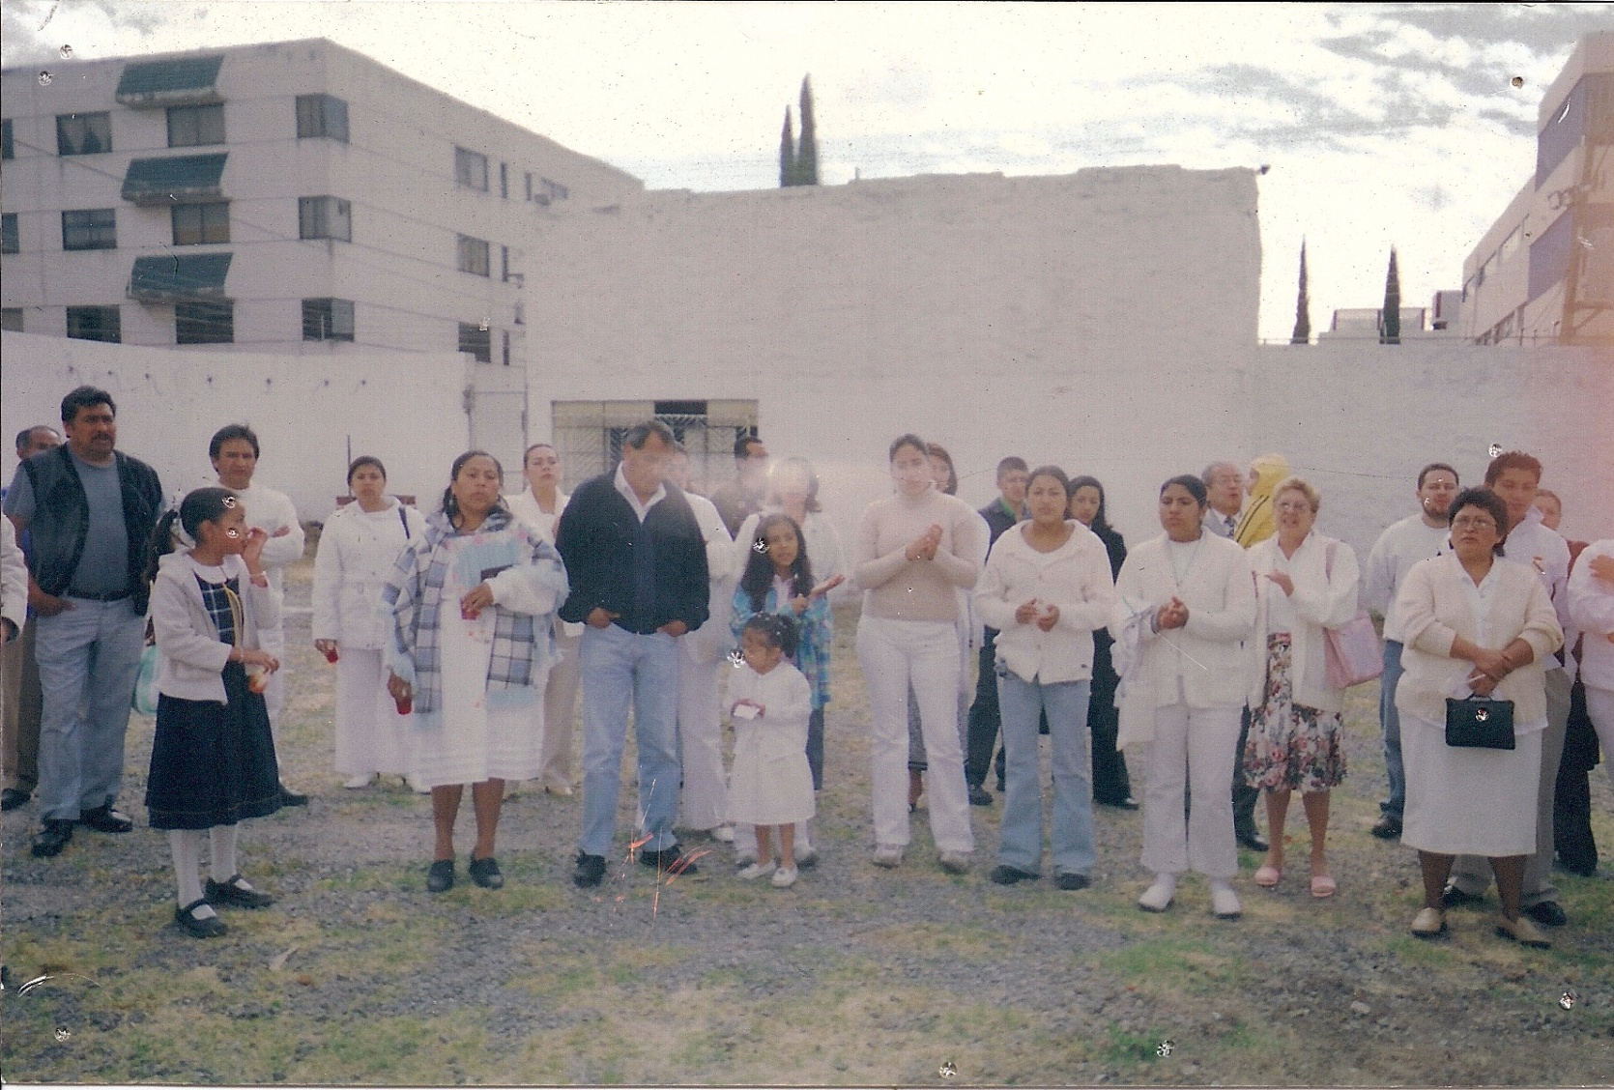
Parte de la congregación asistente a la colocación de la “Primera piedra”, 2005

Slide 42
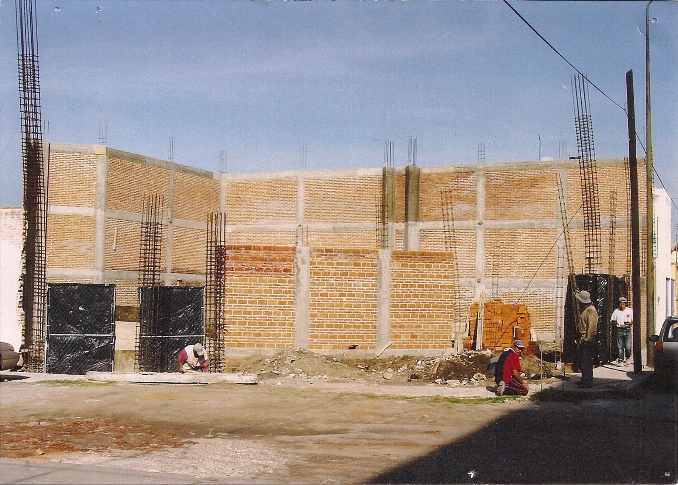
Templo en construcción, 2006

Slide 43
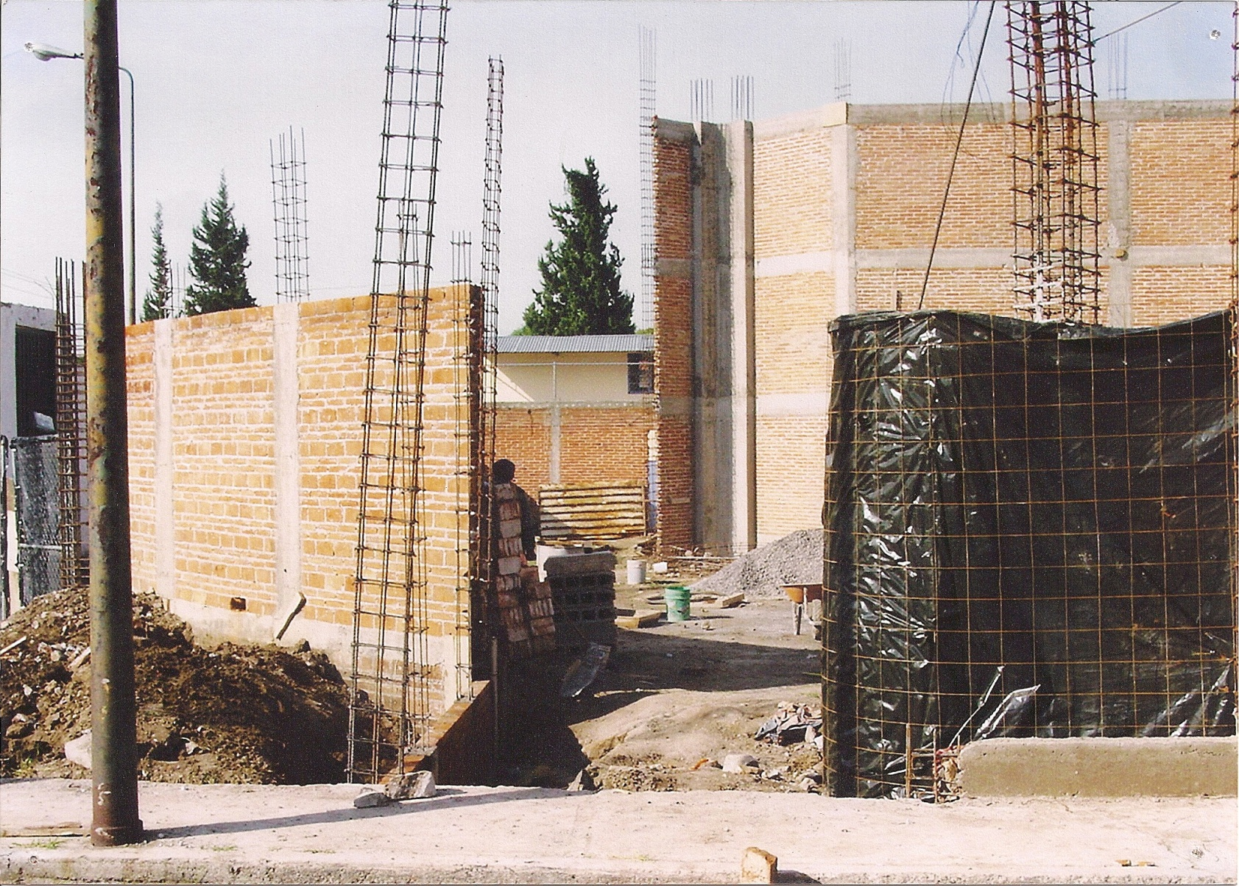
Templo en construcción, 2006

Slide 44
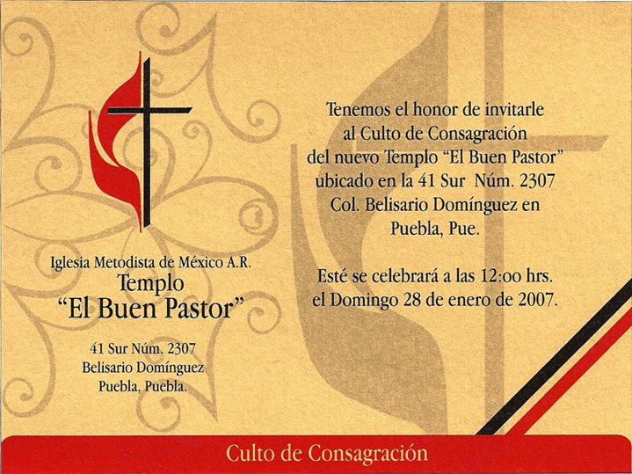
Invitación al Culto de
Invitación Consagración del nuevo templo, 28 de Enero de 2007

Slide 45
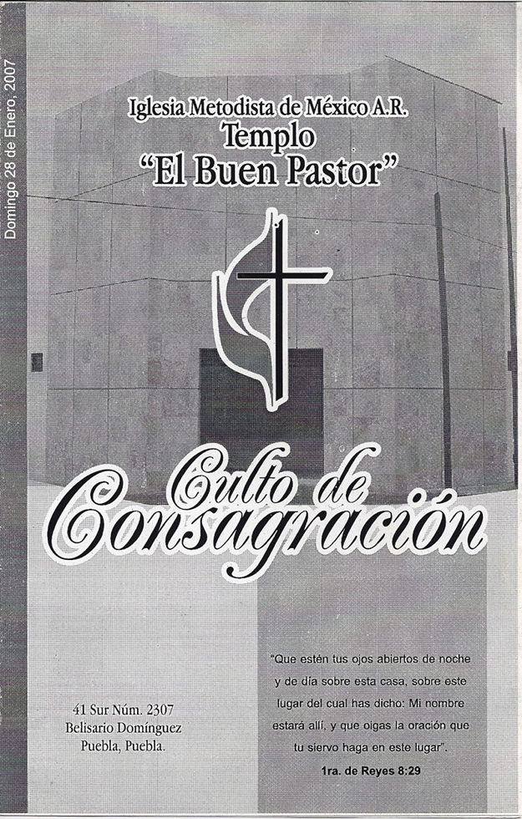
Programa Culto Consagración
Domingo 28 de Enero de 2007

Slide 46
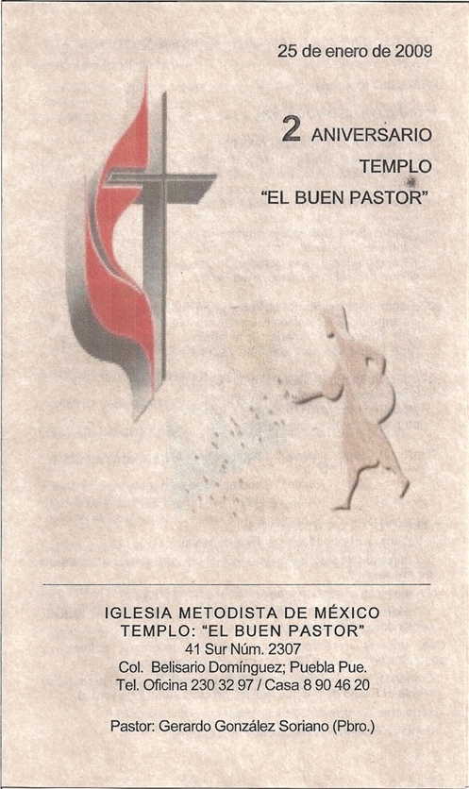
Programa 2º Aniversario, 2009

Slide 47
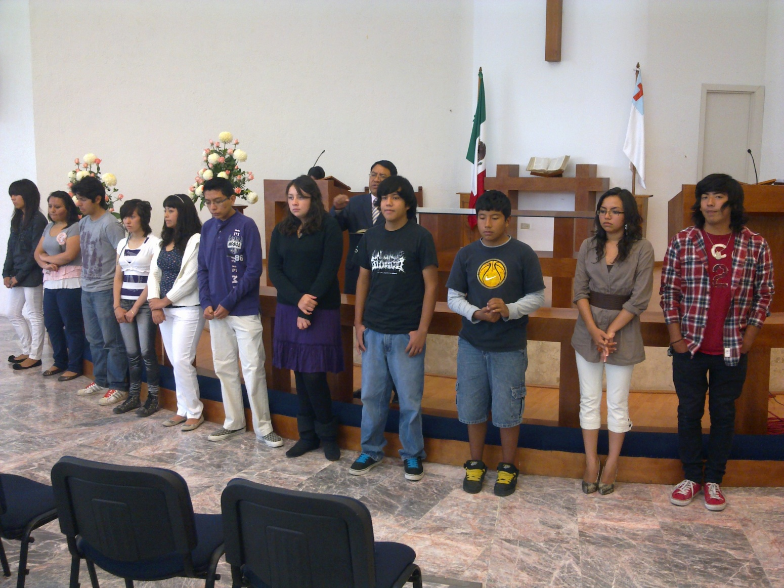
Parte de la Liga de Jóvenes e Intermedios, 2011

Slide 48
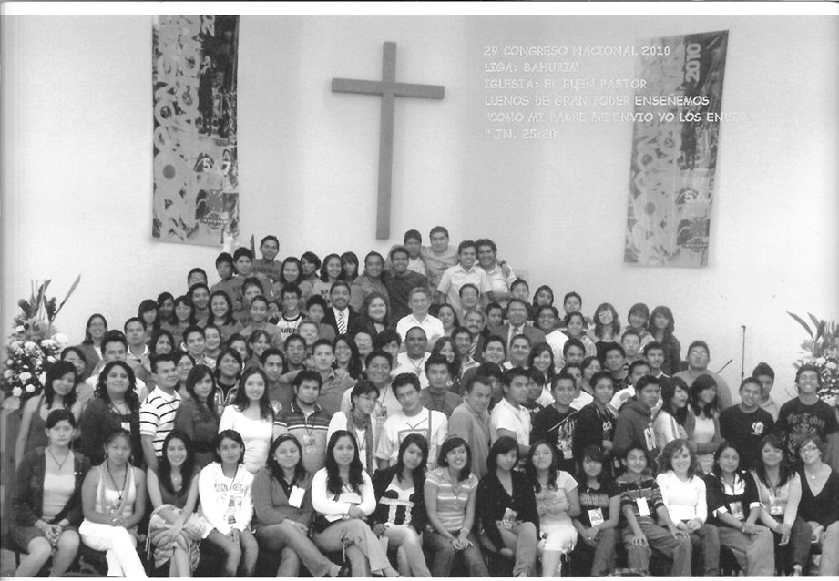
29 Congreso Nacional de la Juventud, organizado por nuestra Liga de Jóvenes e Intermedios, 2010

Slide 49
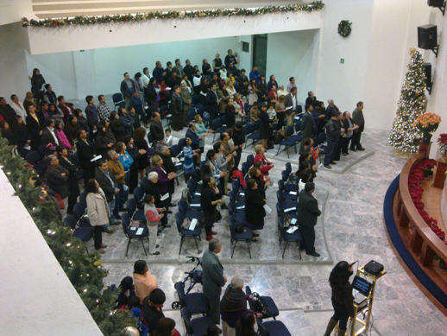
Culto de Navidad,
Diciembre de 2011

Slide 50

Diciembre de 2011

Slide 51

Culto de luces, 2011

Slide 52

Escaleras nuevas de acceso a la planta alta, 2012

Slide 53

Administradores para el 2012

Slide 54


Trabajando para celebrar dignamente nuestro aniversario de oro
1963 Enero 2013
Compilación histórica de jdr

Slide 55

Templo “El Buen Pastor”

